Slide 1
Biologie 3 – les 8
Wietske Pool
POWE
w.a.pool@pl.hanze.nl
D0.106

Slide 2
Lesmateriaal
Hoofdstuk 16: Nucleic acids and inheritance
Hoofdstuk 17: Expression of genes
Hoofdstuk 18: Control of gene expression (t/m 18.3)
Hoofdstuk 19: DNA technology (t/m 19.2)
Hoofdstuk 20: The evolution of genomes (t/m 20.5)
Hoofdstuk 26: Introduction to viruses
Hoofdstuk 27: Prokaryotes (27.2)

Slide 3
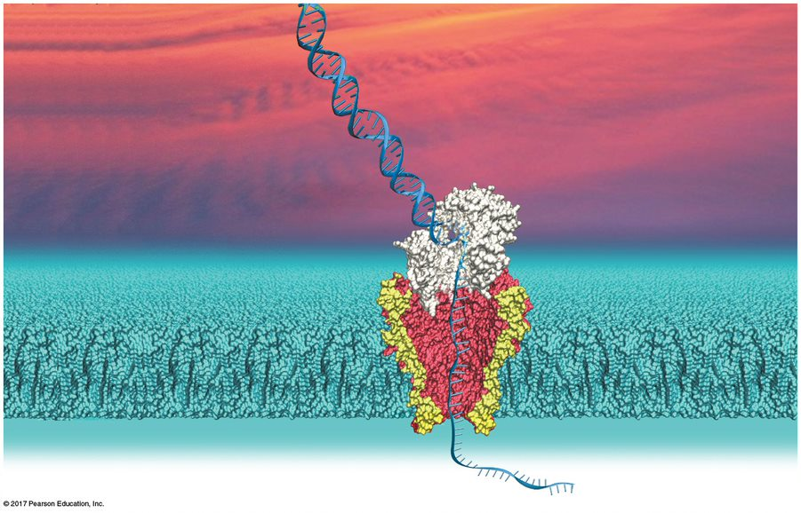
Chapter 19
DNA Technology

Slide 4
Leerdoelen hoofdstuk 19
Uitleggen welke technieken er nodig zijn om genen te kloneren en tot expressie te brengen.
Principes van de verschillende kloneringstechnieken gedetailleerd kunnen beschrijven.
Het nut en gebruik van plasmides in genklonering beschrijven.
Het nut en gebruik van restrictie-enzymen in genklonering beschrijven.
Het principe van DNA sequencing kunnen uitleggen.
Beschrijven van principes van technieken nodig voor het bestuderen van genexpressie in organismen

Slide 5
DNA technologie
Technieken om DNA te manipuleren en te sequencen
Bio-technologie
Manipulatie van organismen waardoor ze iets nieuws gaan maken, bv. insuline

Slide 6
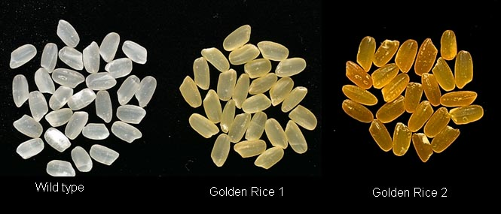
Biotechnologie – Golden Rice
Vitamine A te kort in landen waar veel rijst gegeten wordt, ß-caroteen verrijking helpt hierbij = pro-vitamine
http://www.goldenrice.org/Content2-How/how1_sci.php

Slide 7
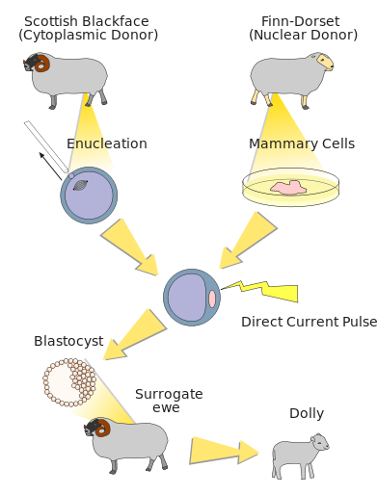
Cloning complete genoom (Dolly 1996)
Notes:
Reproduction of a recombinant plasmid in a bacterial cell results in cloning of the plasmid including the foreign DNA
This results in the production of multiple copies of a single gene
The production of multiple copies of a single gene is a type of DNA cloning called gene cloning

Slide 8
Gene cloning
Het vermenigvuldigen van een specifiek stukje DNA (bv. een gen) m.b.v een cloning vector
Het vreemde (recombinante) stukje DNA kan geplaatst worden in een plasmide of vector.
→ Recombinant DNA molecuul
Als deze vector in een gastheer wordt geplaatst en vermenigvuldigd
→ Recombinant organisme, ook wel genetisch gemodificeerd organisme (GGO)

Slide 9
Basis voor recombinant DNA werk
DNA kun je:
Specifiek knippen en plakken
Specifiek kopiëren (PCR) in een cupje
Specifiek hybridiseren (moleculaire hybridisatie)
Sequencen (volgorde bepalen)
Laten Amplificeren (afschrijven) in een bacterie

Slide 10
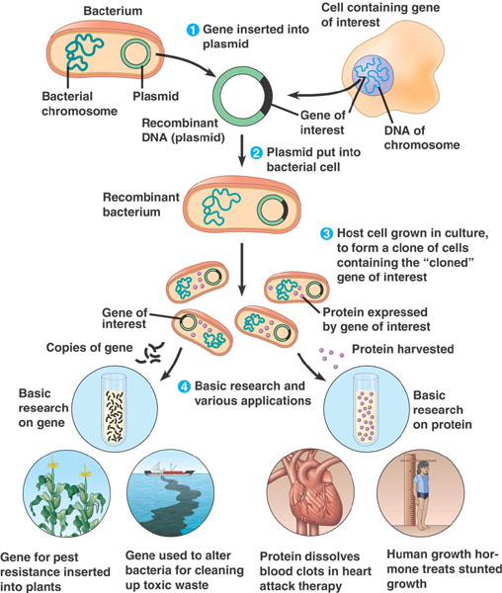
Gene cloning → Recombinant DNA
bv. genen kloneren in plasmiden van bacteriën
Eén organisme bevat het stukje DNA van een ander organisme.
Waarom?
Onderzoek gen
Onderzoek eiwit
Notes:
Waarom cloneren?
Kolonie bacteriën is eigenlijk groep klonen.
Kloneren van genen.
Kloneren van de bacteriën leidt tot kloneren van het gen
Hoe isoleer je dat ene gen? Zie later.

Slide 11
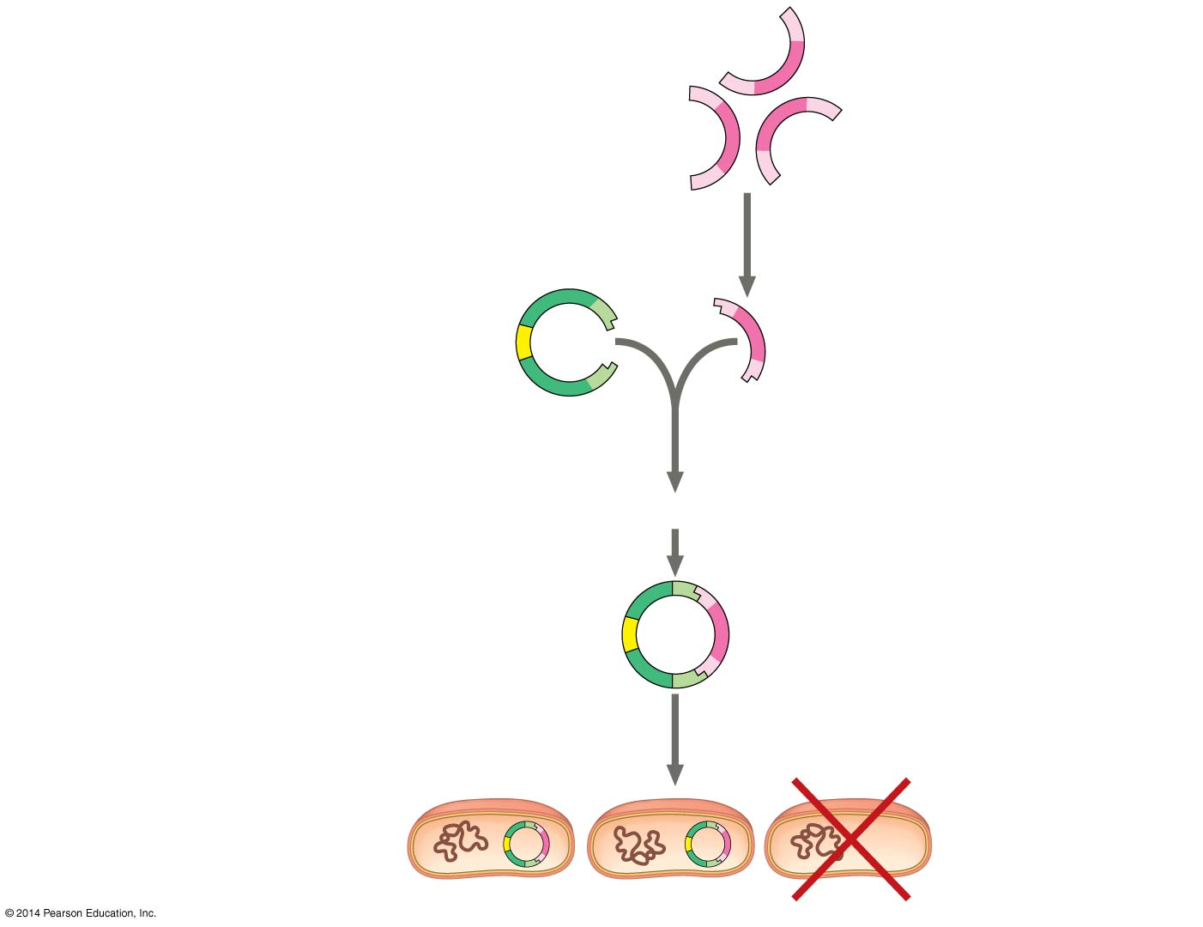
Kloneren van DNA in een plasmide
Selectie en amplificatie van DNA
DNA van interesse wordt geamplificeerd m.b.v PCR en specifieke primers
Restrictie plasmide-DNA en insert-DNA (DNA van interesse) met zelfde restrictie enzymen
Ligatie plasmide-DNA en insert-DNA → recombinant plasmide
Transformatie van host cell
Vermenigvuldiging & Selectie recombinant DNA construct

Slide 12
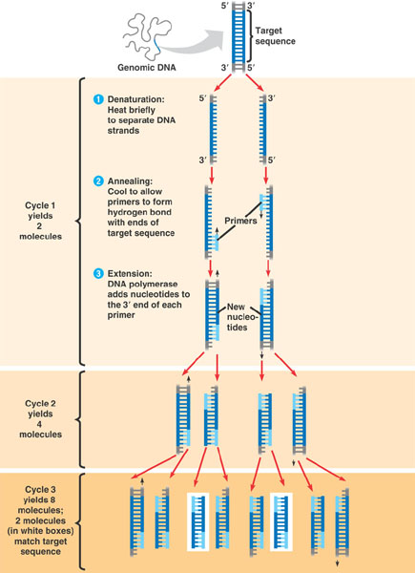
Kloneren van DNA in een plasmide → Isolatie en amplificatie gen van interesse: PCR
Vermeerderen (amplificeren) van een specifiek stukje DNA kan m.b.v. PCR (polymerase chain reaction)
Weinig start-DNA nodig
1983 ontwikkeld
1993 Nobelprijs
Filmpje: PCR
Notes:
https://www.youtube.com/watch?v=iQsu3Kz9NYo
Vingerafdrukken, fossielen, 1 cel uit een embryo, virussen in bloedcellen (HIV) die anders moeilijk aan te tonen zijn.
Sierraden met DNA van Elvis Presley Marillyn Monroe
LSD
Extraterrestial life

Slide 13
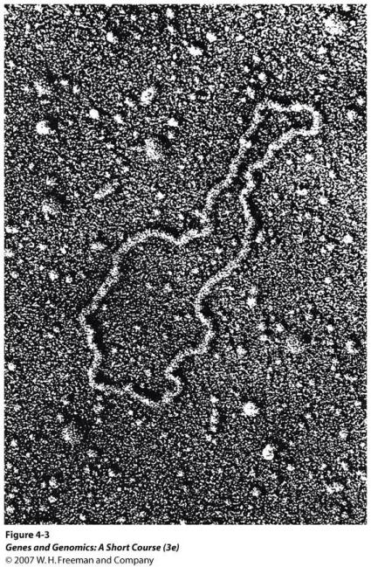
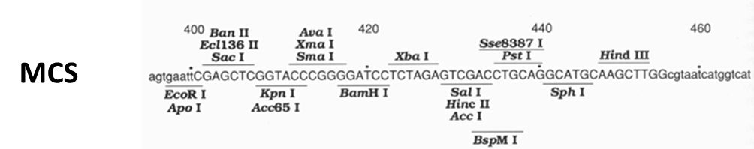
Kloneren van DNA in een plasmide, Een plasmide:
Circulair, extra-chromosomaal DNA (4-6 kbp)
Replicatie onafhankelijk van chromosoom (eigen origin of replication)
Copy number varieert (2 (low-copy nr tot honderden, high-copy nr)
Bevat genen voor antibiotica-resistentie (handig voor selectie)
Eén of twee multiple cloning sites (MCS), plek met veel restrictie herkennings sites

Slide 14

Kloneren van DNA in een plasmide, restrictie-enzymen
Restrictie enzymen:
Bescherming tegen vreemd DNA.
Eigen DNA beschermt door methylatie.
Knippen op specifieke locaties.
Vaak 4,6 of 8 bp.
Palindroom: vb. EcoRI
Sticky ends → kloneren
(soms met blunt ends)

Slide 15
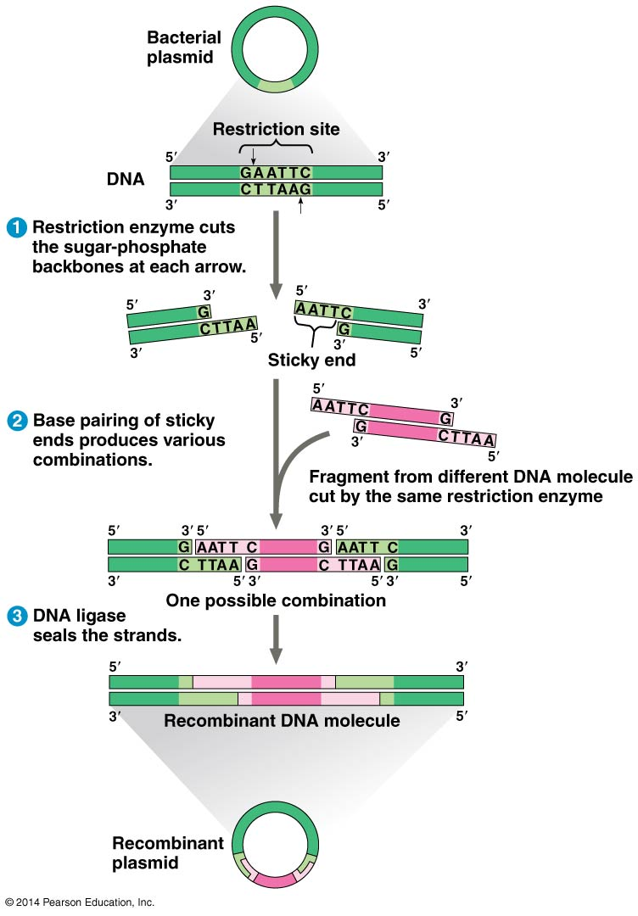
1) Plasmide en insert knippen met restrictie- enzymen 2) Samenvoegen
Kloneren van DNA in een plasmide
3) Ligeren m.b.v. ligase Resultaat:
recombinant plasmide
(of een aan zichzelf geligeerd plasmide) → later checken!

Slide 16
Kloneren van DNA in een plasmide, Transformatie van gastheer
Enkele voorbeelden:
Electroporatie
Injectie
Antibiotica resistentie, bijv. ampicilline (Amp^{R})
Groei van getransformeerde bacteriën op ampicilline platen

Slide 17
Kloneren van DNA in een plasmide
Selectie en amplificatie van DNA
DNA van interesse wordt geamplificeerd m.b.v PCR en specifieke primers
Restrictie plasmide-DNA en insert-DNA (DNA van interesse) met zelfde restrictie enzymen
Ligatie plasmide-DNA en insert-DNA → recombinant plasmide
Transformatie van host cell
Vermenigvuldiging & Selectie recombinant DNA construct

Slide 18
Kloneren van DNA in een plasmide, Restrictie-analyse (selectie goede kloon)
Selectie goed kloon:
Diverse klonen opkweken
Plasmide isoleren
Restrictie plasmide DNA
Gel elektroforese
Analyse restrictie-produkten
BamH1
EcoR1

Slide 19
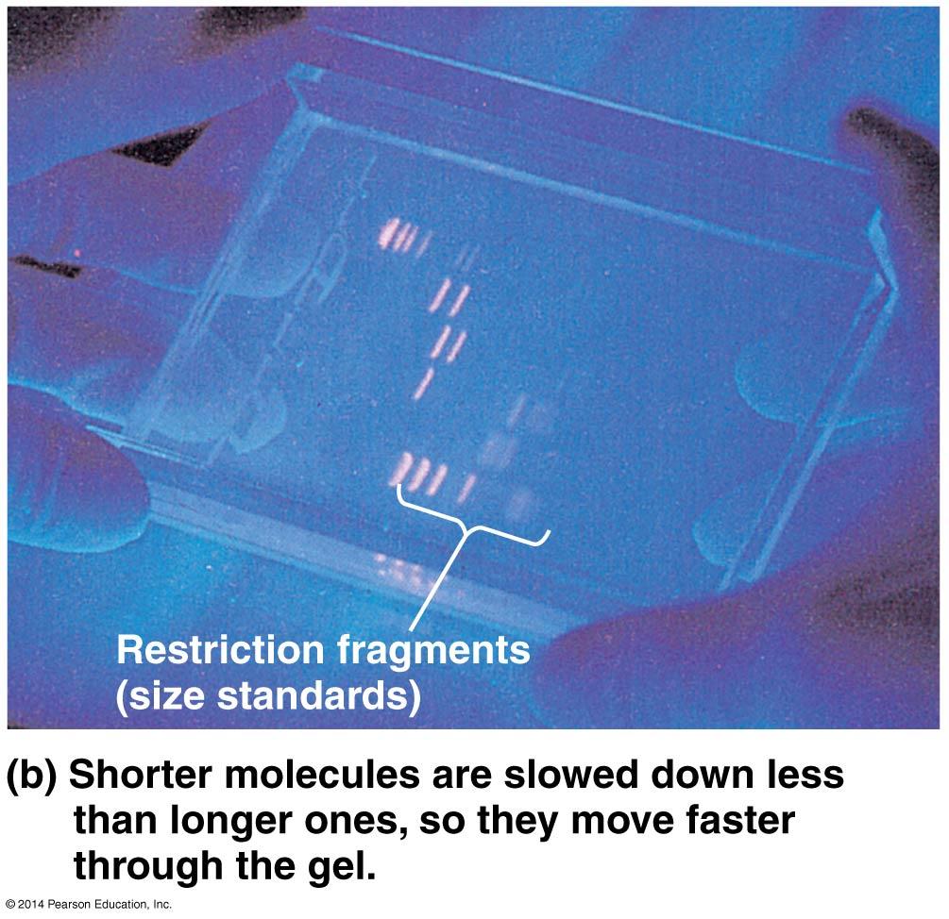
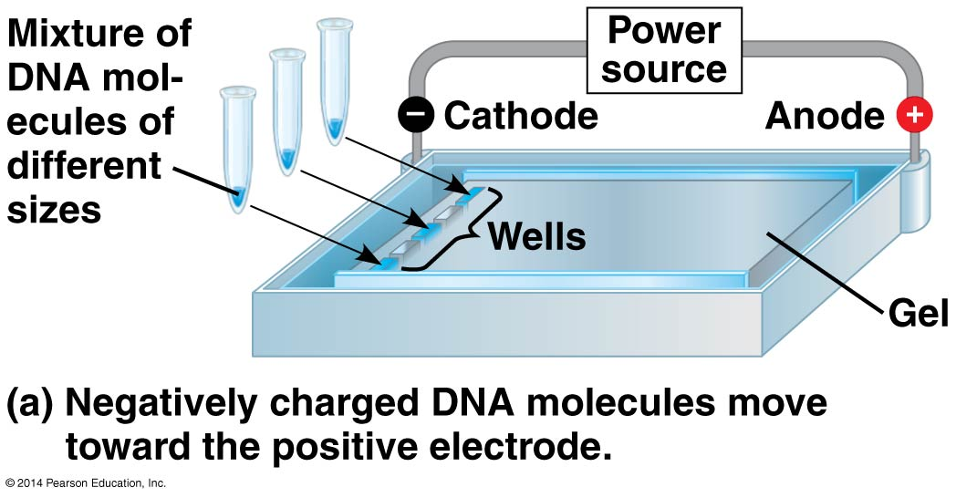
(Agarose) Gel Electroforese

Slide 20
Gene Cloning
Filmpje: gene cloning
Notes:
https://www.youtube.com/watch?v=MIfDx417SDs

Slide 21
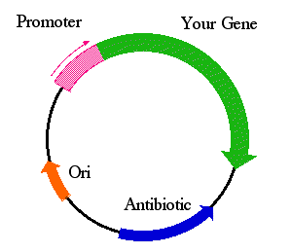
Tot expressie brengen van eukaryote genen in bacteriën
Gene Cloning - expressie vectoren
Prokaryote expressie vectoren
Prokaryote sterke promoter (in frame)
cDNA nodig als je gen van interesse uit een eukaryoot komt(i.v.m. ontbrekende splicing)
Eukaryote expressie-systemen
Gist, heeft Plasmiden (shuttle vectors) en YAC’s (yeast artificial chromosome)
Eiwit processing in gist anders dan in zoogdiercellen
Gekweekte cellijnen (als eiwit-processing nodig is)
Notes:
Gist: een van de weinige eukaryote organismen met plasmides
YAC: telomeren, centromeer, grote stukken vreemd DNA
Modificatie in gist anders als in zoogdiercellen, toch beter dan niets (bacteriecellen)

Slide 22
Opdracht: Bestel de juiste primers voor PCR-amplificatie van het volgende fragment (1):
1) 5’- GATCCCTAGGATCACTTGAATTCGGACTACATTGGCATGCGATTCGAATC -3’ template
3’- CTAGGGATCCTAGTGAACTTAAGCCTGATGTAACCGTACGCTAAGCTTAG -5’ coding
Rev. primer: 5’-TCGAATCG-3’
Fw primer: 5’-TCCCTAG-3’
Oplossing:
5’-TCCCTAG-3’ en 5’-GCTAAGCT-3’
5’-TCCCTAG-3’ en 5’-CGATTCGA-3’
5’-TCCCTAG-3’ en 5’-TCGAATCG-3’
5’-CTAGGGA-3’ en 5’-CGATTCGA-3’
anders
C)
Rev. primer: 5’-TCGAATCG-3’
Fw primer: 5’-TCCCTAG-3’
Notes:
C

Slide 23
Opdracht: Bestel de juiste primers voor PCR-amplificatie van het volgende fragment (2):
1) 5’- GATCCCTAGGATCACTTGAATTCGGACTACATTGGCATGCGATTCGAATC -3’ template
3’- CTAGGGATCCTAGTGAACTTAAGCCTGATGTAACCGTACGCTAAGCTTAG -5’ coding
2) 5’- GATCCCTAGGATCACTTGAATTCGGACTACATTGGCATGCGATTCGAATC -3’ coding
3’- CTAGGGATCCTAGTGAACTTAAGCCTGATGTAACCGTACGCTAAGCTTAG -5’ template
ev. primer: 5’-TCGAATCG-3’
Fw primer: 5’-TCCCTAG-3’
Oplossing:
5’-TCCCTAG-3’ en 5’-GCTAAGCT-3’
5’-TCCCTAG-3’ en 5’-CGATTCGA-3’
5’-TCCCTAG-3’ en 5’-TCGAATCG-3’
5’-CTAGGGA-3’ en 5’-CGATTCGA-3’
anders
C)
Rev. primer: 5’-TCGAATCG-3’
Fw primer: 5’-TCCCTAG-3’
Notes:
C

Slide 24
De reden om Taq-polymerase te gebruiken bij een PCR is dat:
het warmtestabiel is en dus de 92°C stap kan weerstaan
het beter bindt aan primers dan andere polymerases
het regio’s heeft die complementair zijn aan de primers.
er slechts kleine hoeveelheden nodig zijn per PCR cyclus.
Notes:
het warmtestabiel is en dus de 92°C stap kan weerstaan (rood)

Slide 25
Waarom is het belangrijk om DNA fragmenten te kunnen amplificeren voor het bestuderen van genen?
Een kloon vereist meerdere kopiëen per kloon
Een gen bevat soms slecht 1 miljoenste deel van het DNA van de cel
Voor DNA amplificatie, DNA fragmenten binden veelal aan RNA en kunnen dan niet meer bestudeerd worden
Restrictie-enzymen (endonucleases) knippen DNA in fragmenten die te klein zijn
Notes:
Een gen bevat soms slecht 1 miljoenste deel van het DNA van de cel

Slide 26
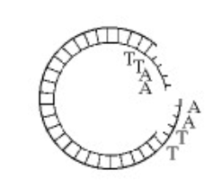
Welk enzym is gebruikt om het molekuul in de figuur te maken?
DNA polymerase III
ligase
RNA polymerase II
een restrictie-enzym (endonuclease)
Notes:
Restrictie-enzym

Slide 27
Welk van de volgende sequenties kan waarschijnlijk door een restrictie-enzym geknipt worden?
AATTCT
TTAAGA
ACTACT
TGATGA
AAAATT
TTAAAA
AATATT
TTATAA
Notes:
BLAUW

Slide 28
Welke informatie is essentieel voor het succes van een PCR zelf
De complete DNA sequenties van het te amplificeren DNA moet bekend zijn.
De DNA sequentie van de uiteindes van het te amplificeren DNA moet bekend zijn.
De sequenties van de restrictie-enzymen herkenningssites in het te amplificeren DNA moet bekend zijn.
De sequenties van de restrictie-enzymen herkenningssites in het te amplificeren DNA en de plasmide wat het geamplificeerde DNA in gekloond wordt moet bekend zijn.
Notes:
De DNA sequentie van de uiteindes van het te amplificeren DNA moet bekend zijn.
(groen)

